Slide 1

통번역 서비스
가칭 “MAMAGO”
Team. 민없민

Slide 2

팀원소개
사용도구 및 프레임워크
Contents
프로젝트 소개
와이어프레임
ERD
시연

Slide 3

1
팀원소개

Slide 4
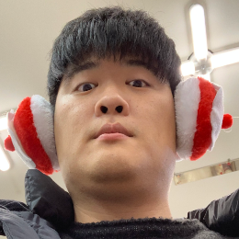

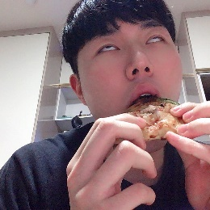
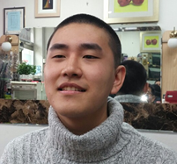
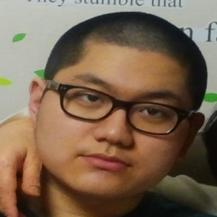
MAMAGO Team
김지훈
이다인
정용원
김용욱
임도희
- FE
- FE
- BE
- BE
- FE
- 팀장
- 기획
- QA
- Tech Leader
- UCC 제작

Slide 5

2
개발도구 및 프레임워크

Slide 6








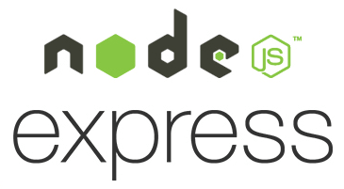
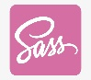

Slide 7

3
프로젝트 소개

Slide 8


Market
통역서비스 제공
“언택트 시대에 걸맞는 통역서비스를 제공하겠습니다.”
사이트의 주요기능
자체 화상회의 플랫폼
블록체인을 이용한 통역가 신뢰도 파악
블록체인을 이용한 전자상거래

Slide 9
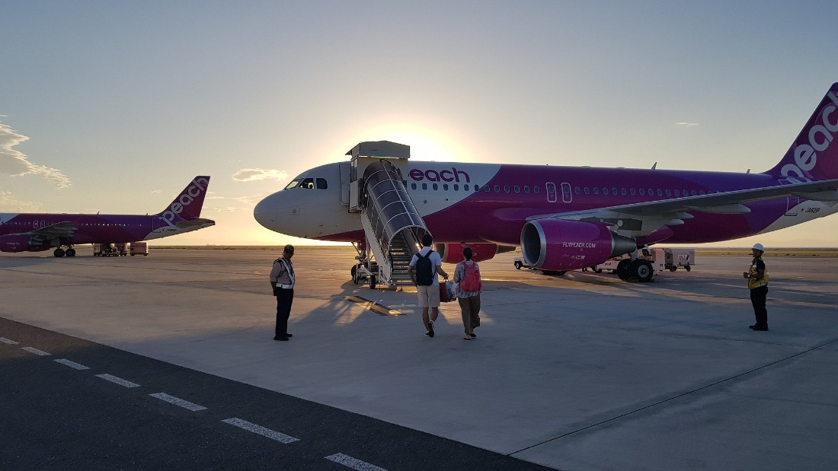
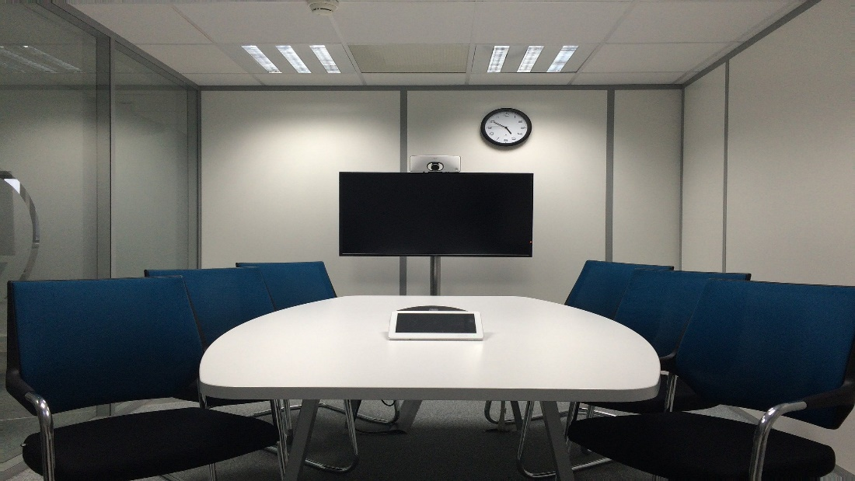

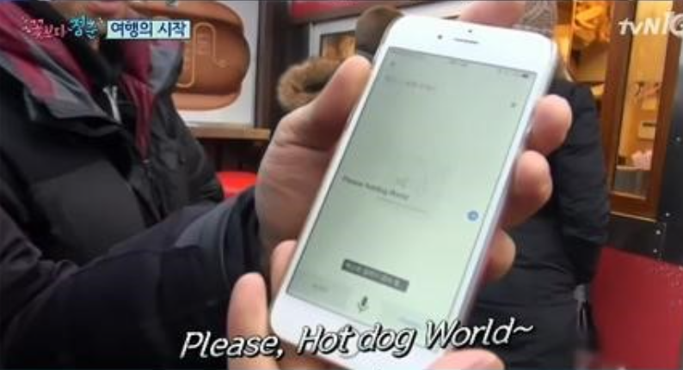
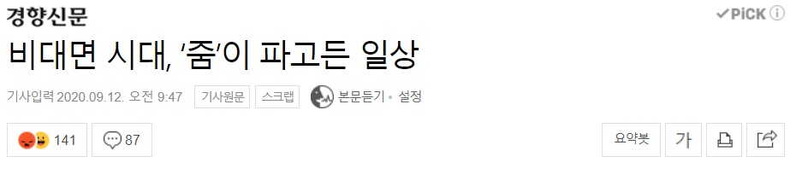
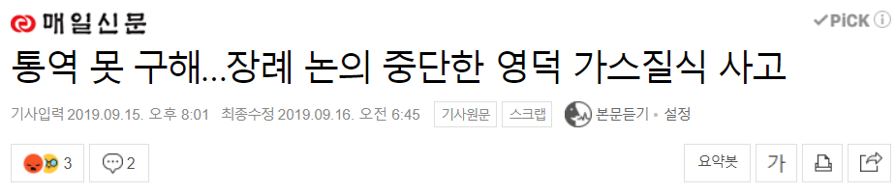
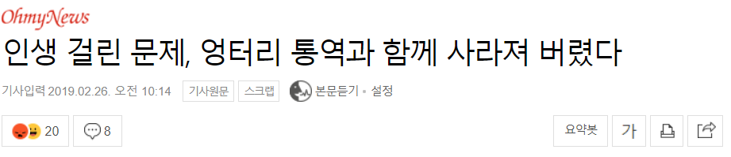
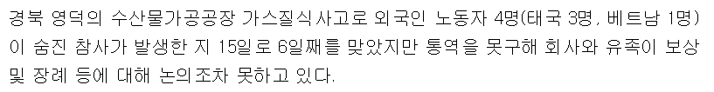
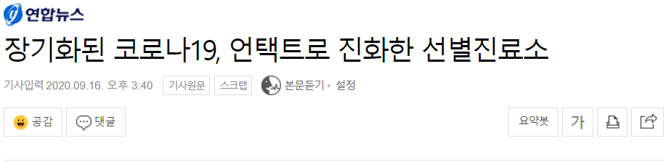
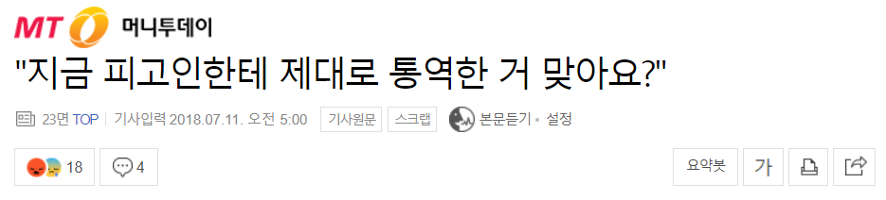
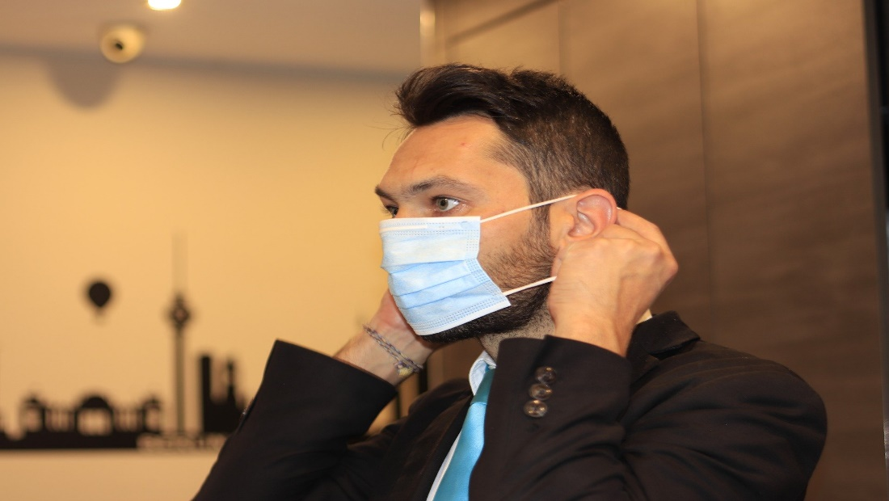

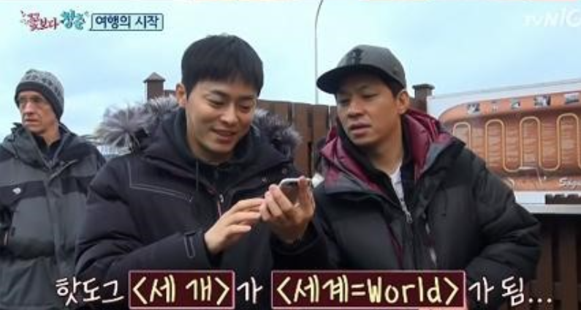
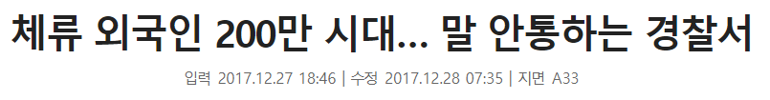
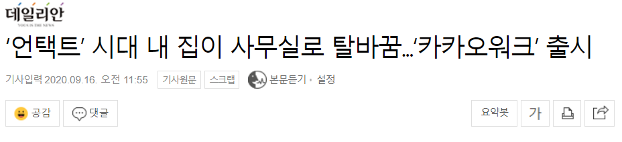
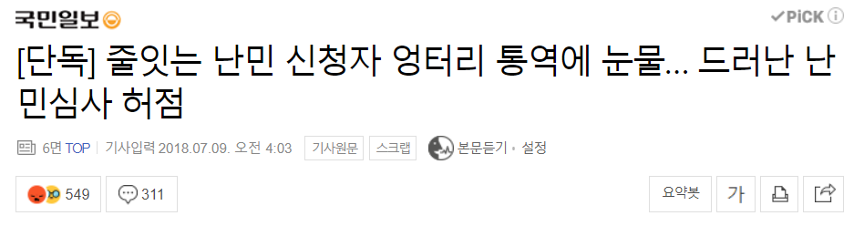
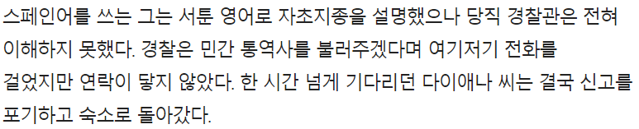
1
2
해외여행 시
긴급 비즈니스
소매치기, 여권분실 등의 상황
해외업체와 긴급하게 회의
3
4
언택트 시대
신용
최근 코로나로 인해
‘언택트’ 사업이 활발
통역가들의 이력, 평점 등의 내역저장

Slide 10



Blockchain model
1
2
3
이력
평점
거래
번역가들의 이력을
저장
의뢰자들이 평가를 해준
평점을 사용횟수에 따라
차등 평가해서 저장
가상화폐를 이용한 거래를
이용할 수 있다.

Slide 11
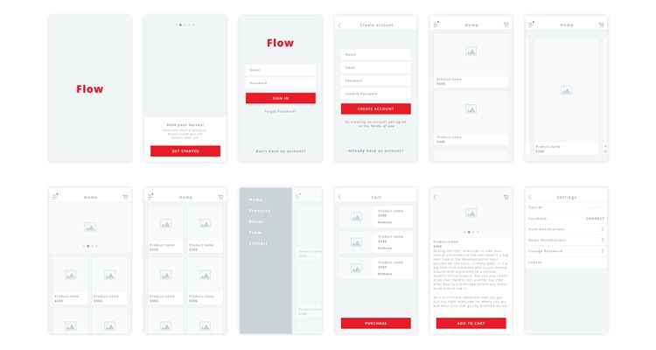
4
와이어 프레임

Slide 12
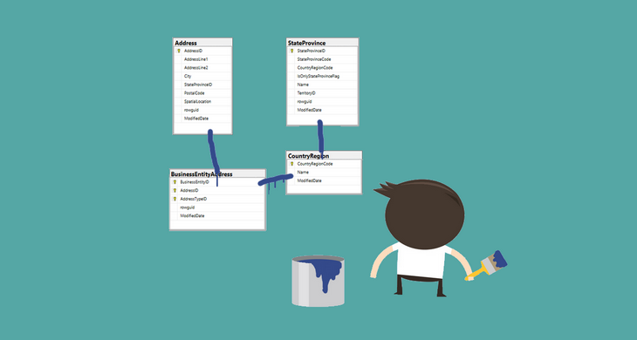
5
ERD

Slide 13
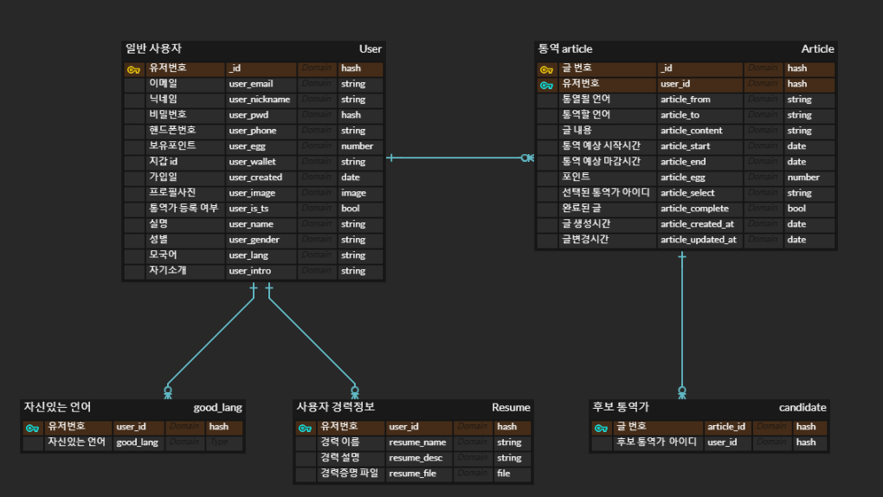

Slide 14
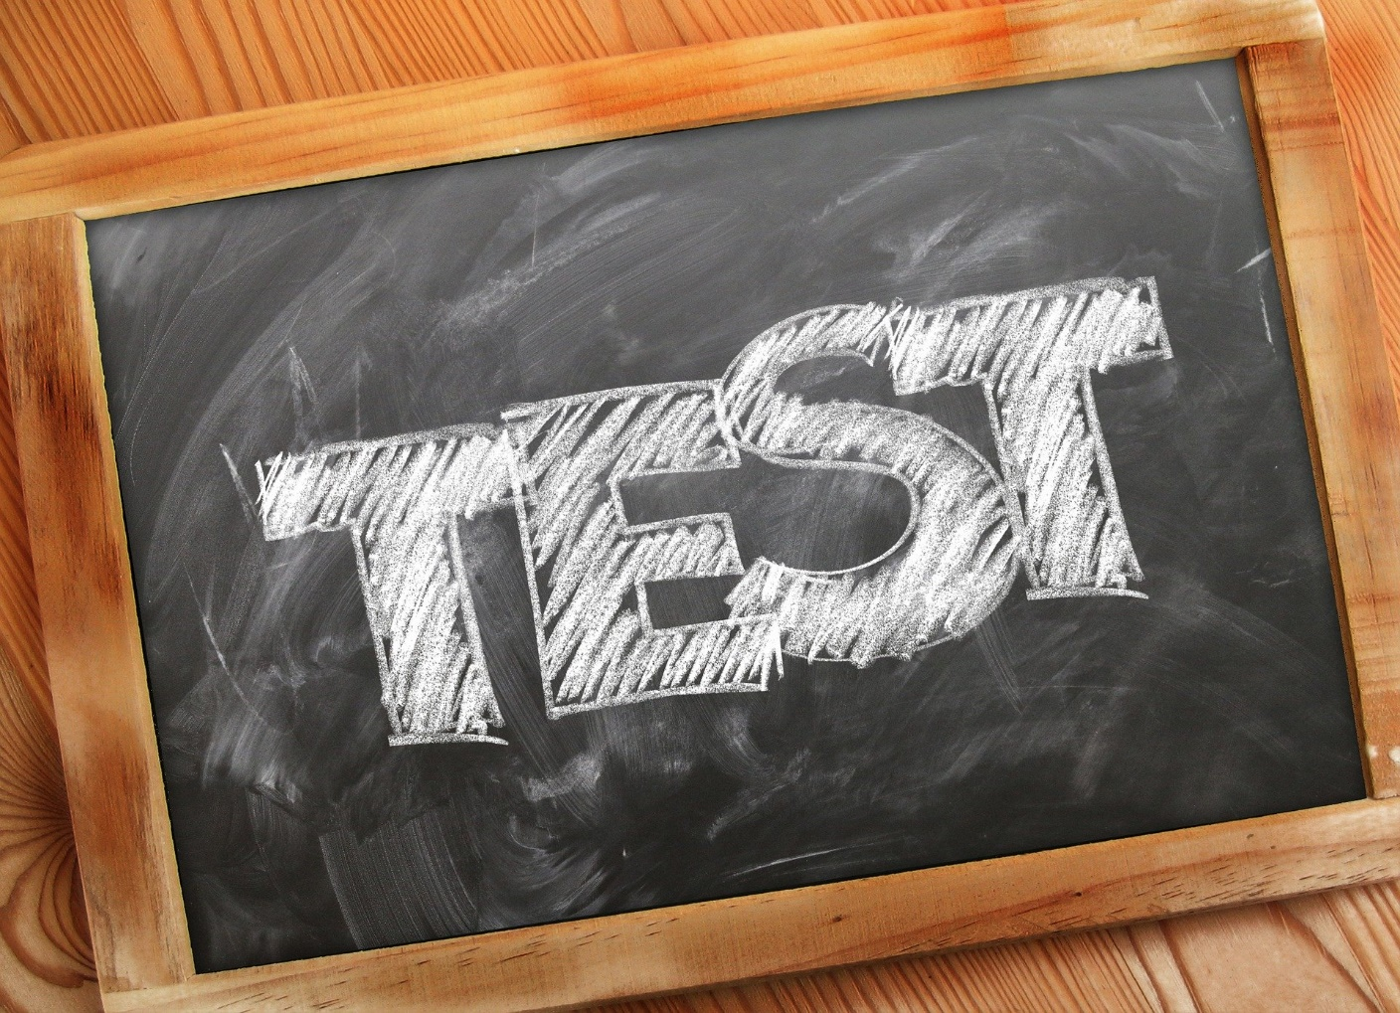
6
시연

Slide 15
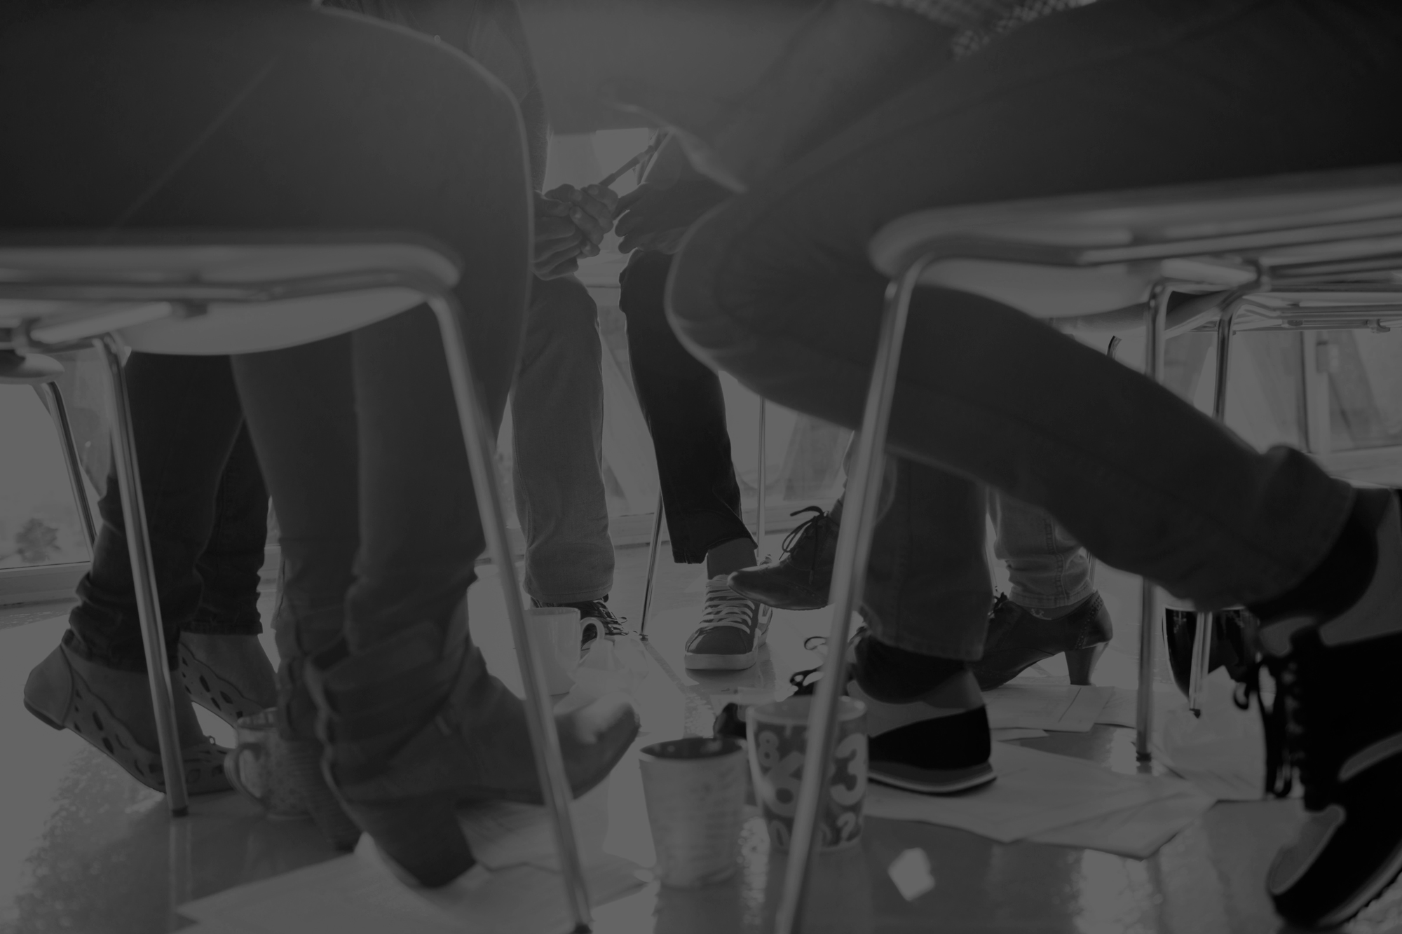
7
Q&A

Slide 16


Slide 17
 | 1주차 | 2주차 | 3주차 | 4주차 | 5주차 | 6주차 | 7주차
개인과제(subPJT1)
Mongodb, node.js 및 백엔드 요소학습
Typescript 및 scss 프론트엔드 요소 학습
프론트, 서버 연동 및 배포
블록체인 연동
Ucc제작 및 QA

